Slide 1
临床研究管理平台(eCRS) 操作手册
研究者操作内容说明

Slide 2
登录
网址：https://ecrs.bfh.com.cn:6443/login
快捷登录：通过手机号 及 验证码登录；
账号登录：
账号：手机号
密码：首次登录前，请通过 登录按钮 右上方的“忘记密码”设置密码

Slide 3
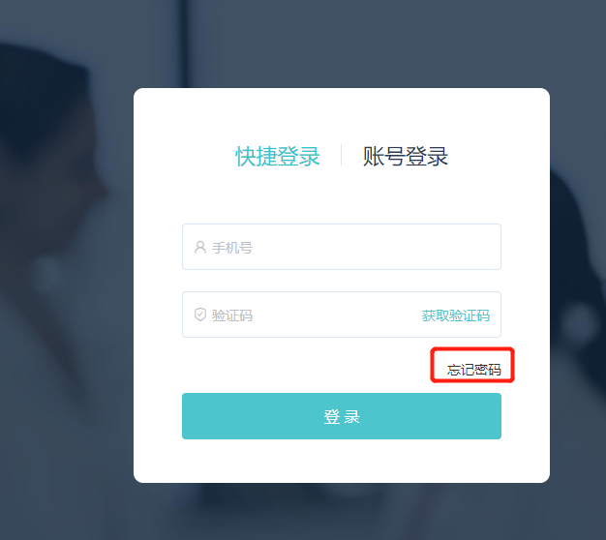
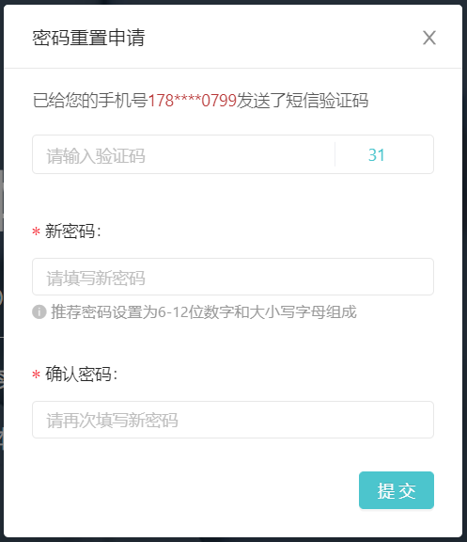
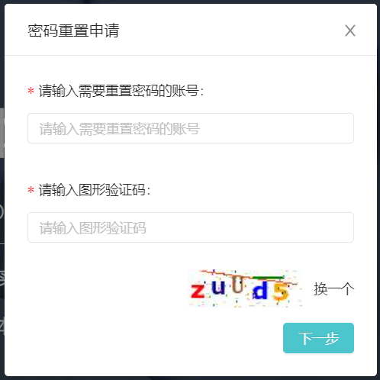
忘记密码
点击忘记密码；
输入要修改密码的手机号，然后输入验证码并点击下一步；
填写接收到的验证码并填写新密码，提交后即可完成密码更改；

Slide 4
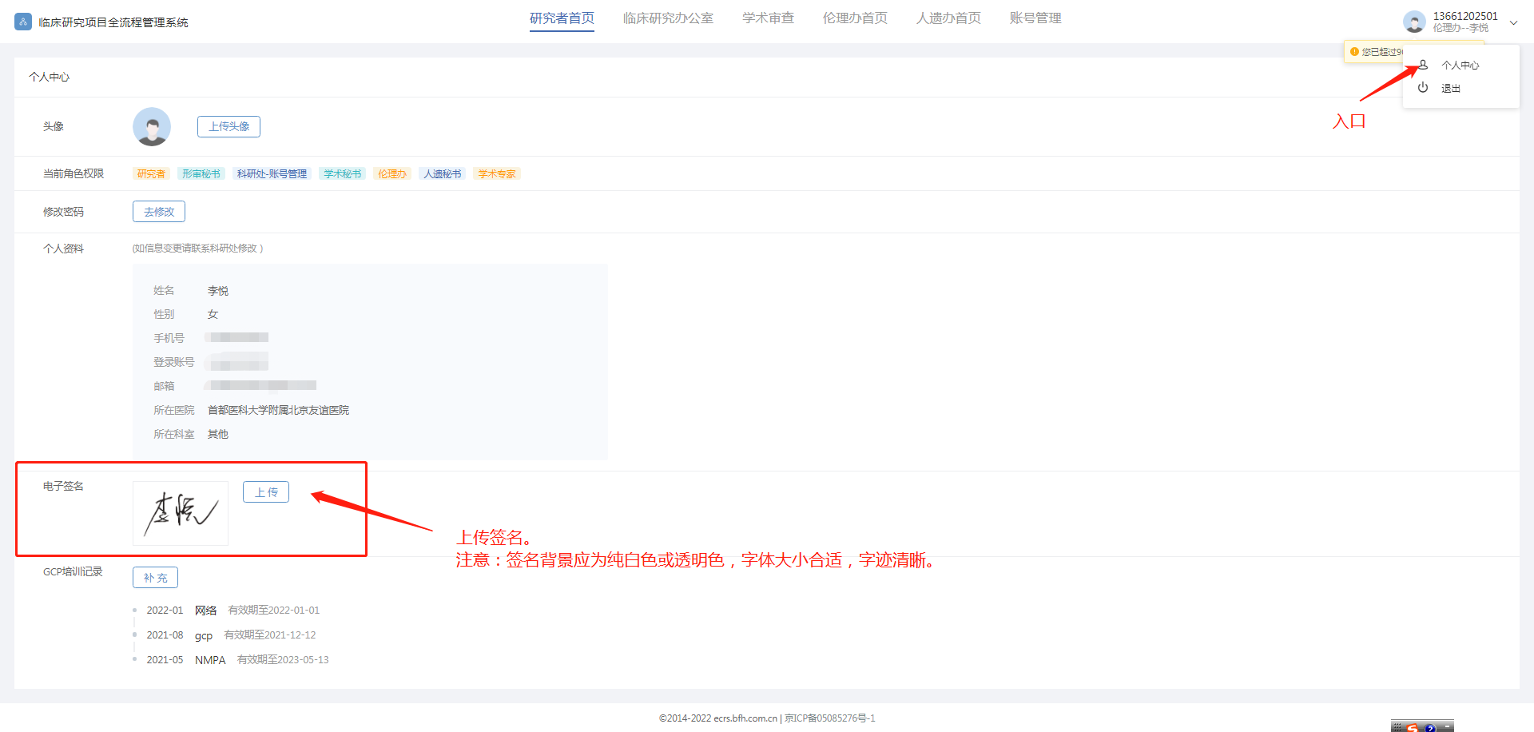
维护个人电子签名
点击右上角个人信息打开浮层进入个人中心页面
在个人中心电子签名位置上传个人签名图片

Slide 5
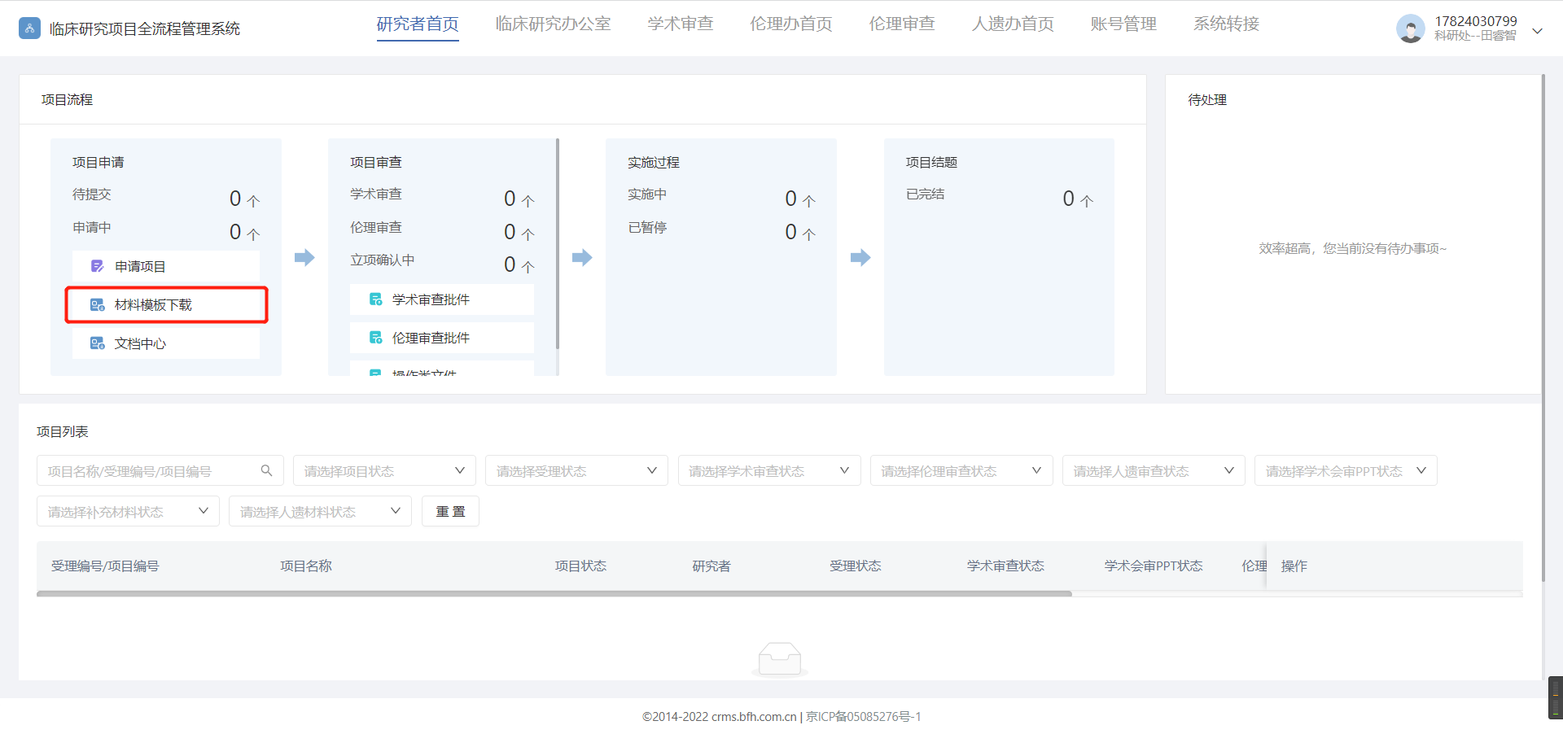
材料模板下载
点击“材料模板下载”，进入“材料模板下载”页；

Slide 6
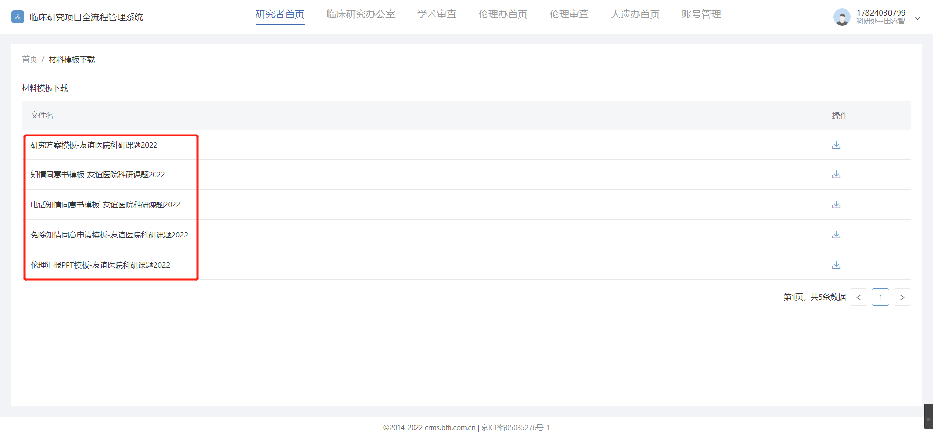
材料模板下载
在“材料模板下载”页，可下载需要的材料模板；

Slide 7
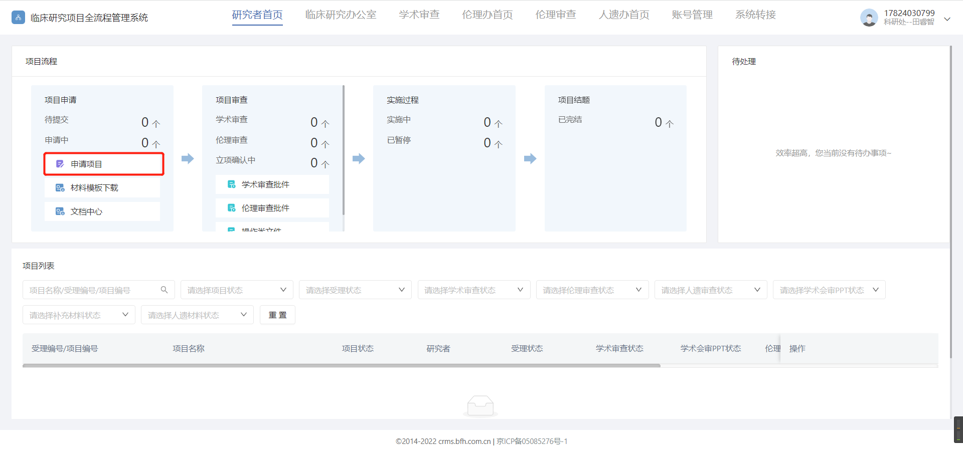
申请项目
1.点击“申请项目”，开始填写项目申请材料；

Slide 8
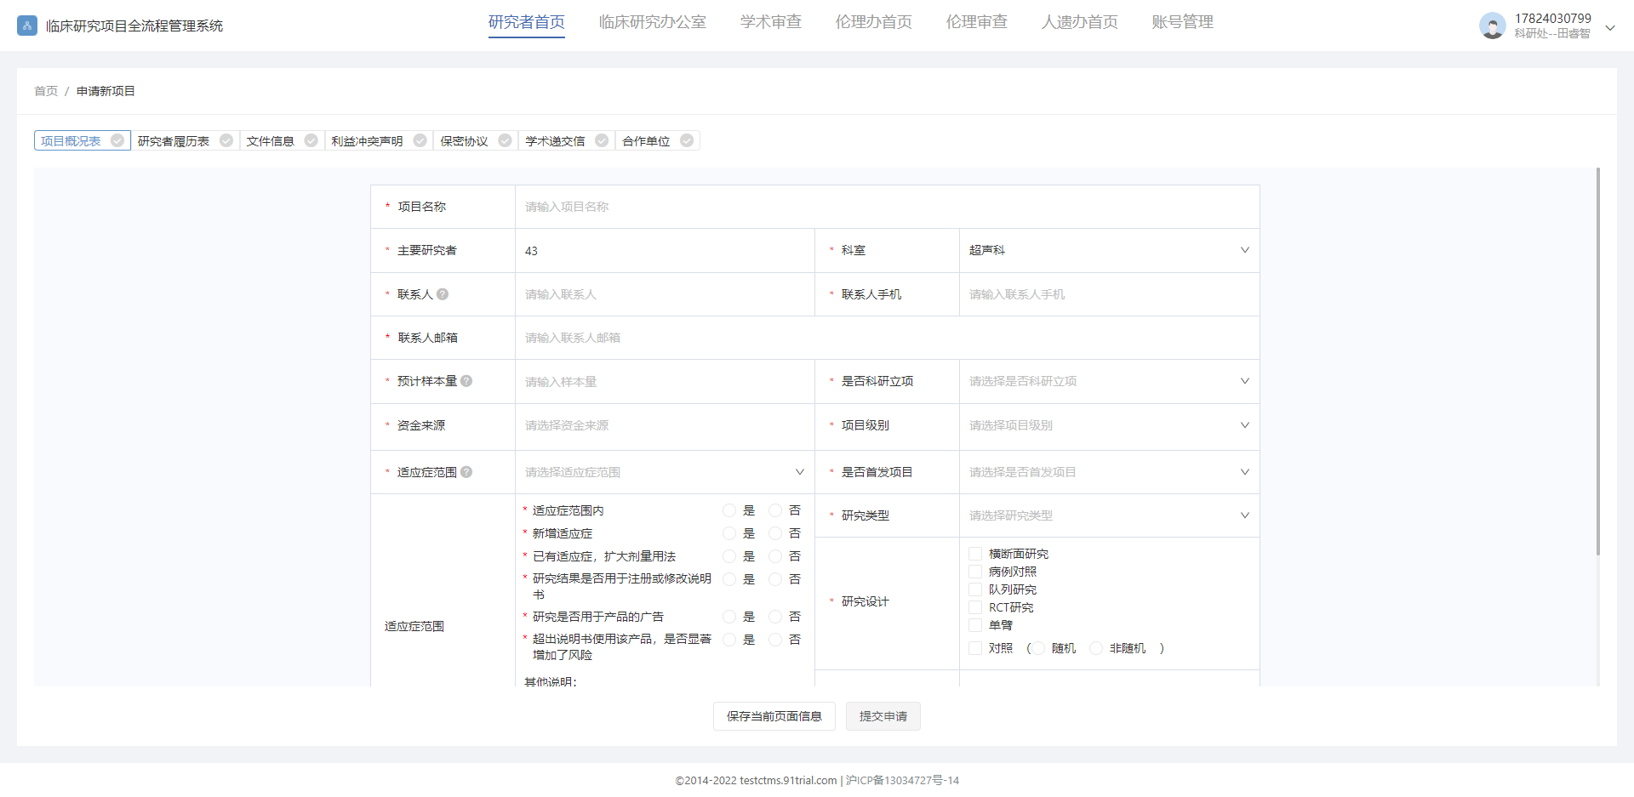
申请项目
2. 填写材料。每个页面填写后需点击“保存当前页面”，完成填写，页面状态标识会从 变为 ；所有页面填写完成，即可点击“提交申请”；
“项目申请”提交立项受理+学术审查两个阶段的材料，若审批通过，无需研究者操作，项目自动进入学术伦理审查；

Slide 9
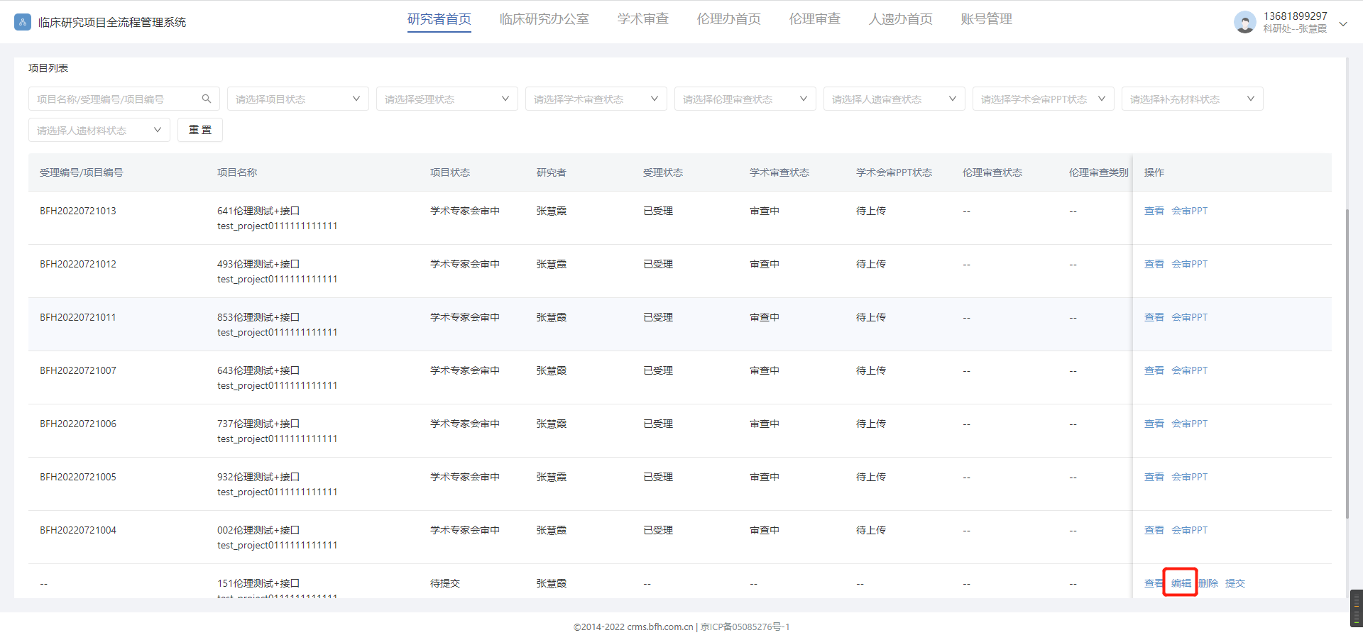
申请项目
3.如果不提交，则会保存到“项目列表”，可通过点击“编辑”按钮继续填写

Slide 10
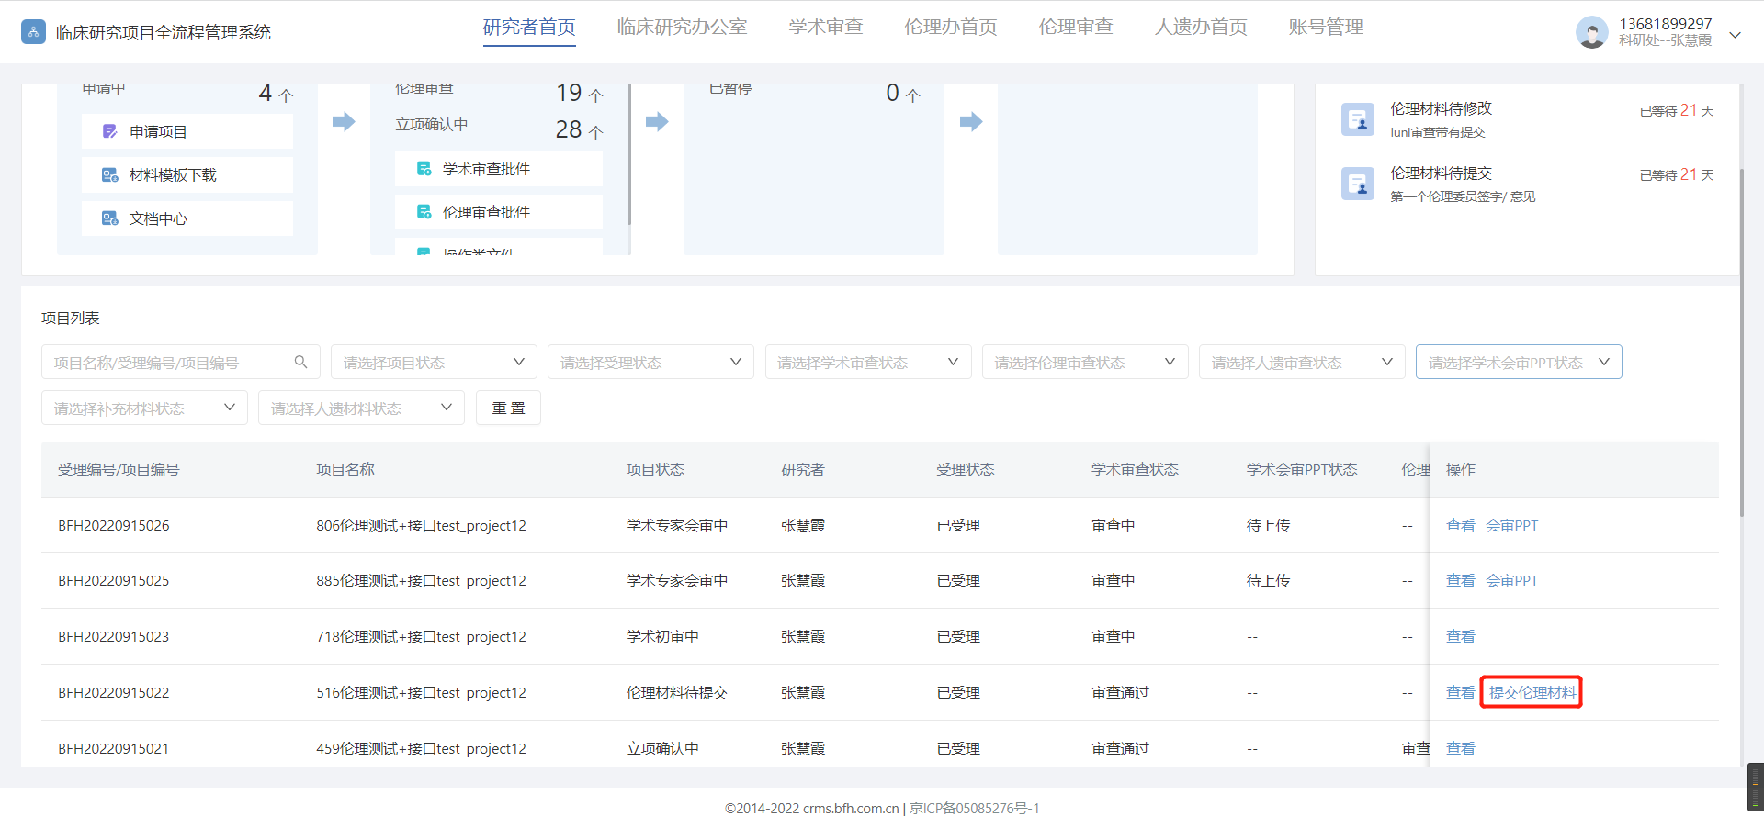
提交伦理申请
1.点击“提交伦理材料”即可开始填写项目伦理审查部分的资料；

Slide 11
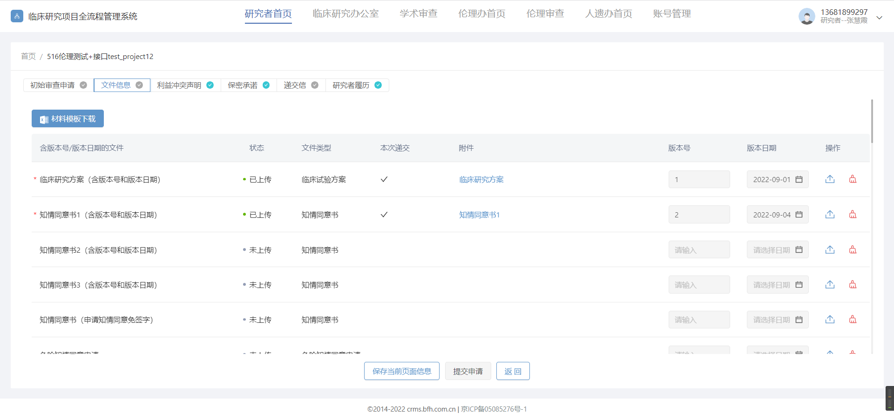
提交伦理申请
2.补充伦理材料
每个页面填写后需点击“保存当前页面”，页面完成填写后，页面状态表示会从 变为 ；所有页面均填写完成后，即可点击“提交申请”；

Slide 12
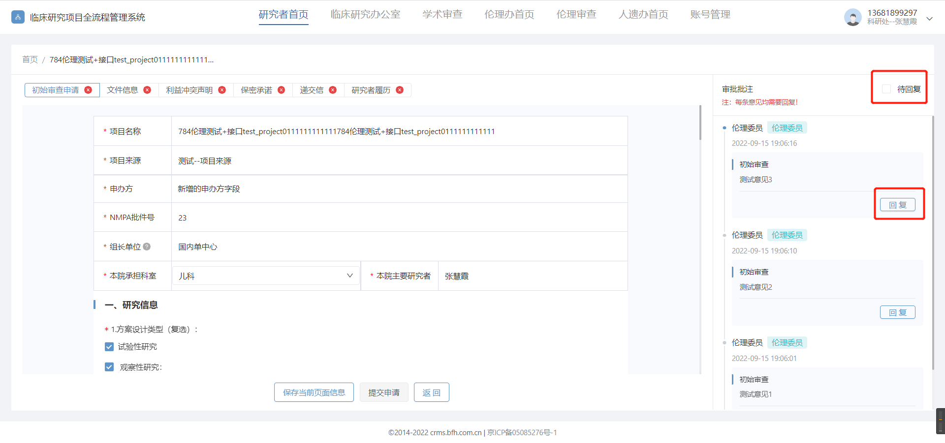
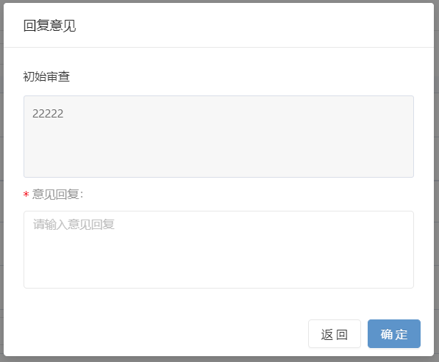
提交伦理申请
3.回复伦理委员意见
伦理委员提出的意见，如果未撤回，则研究者可点击“回复”按钮来回复伦理委员提出的意见；
勾选“待回复”则只显示未回复的伦理委员意见；

Slide 13
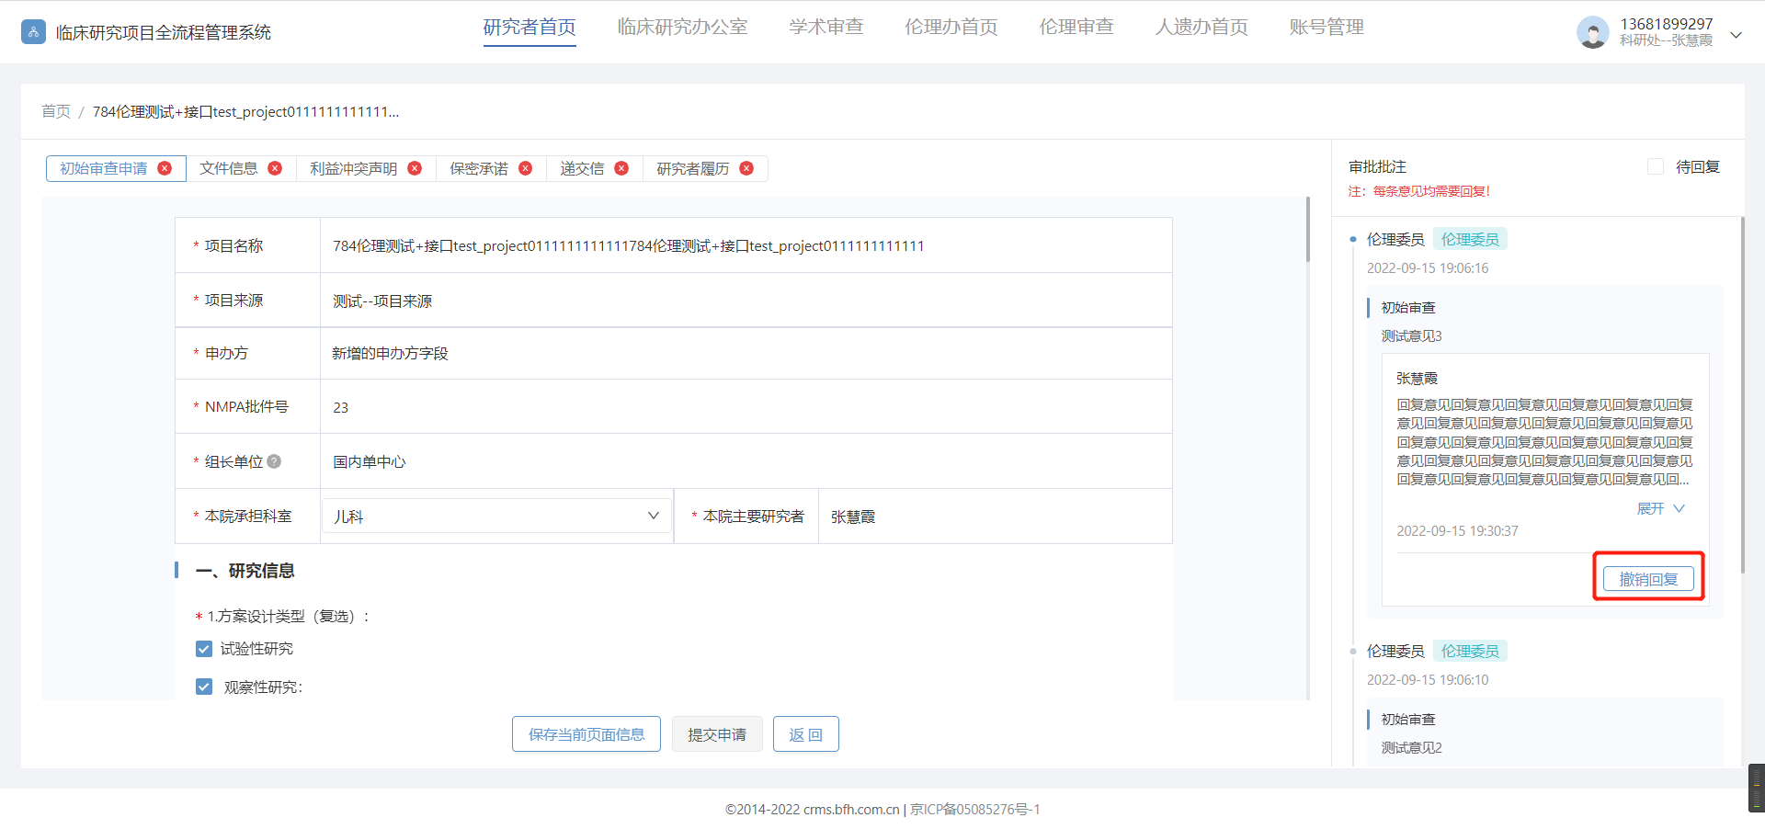
提交伦理申请
4.如果回复内容有问题，研究者通过点击“撤销回复”修改回复内容；

Slide 14
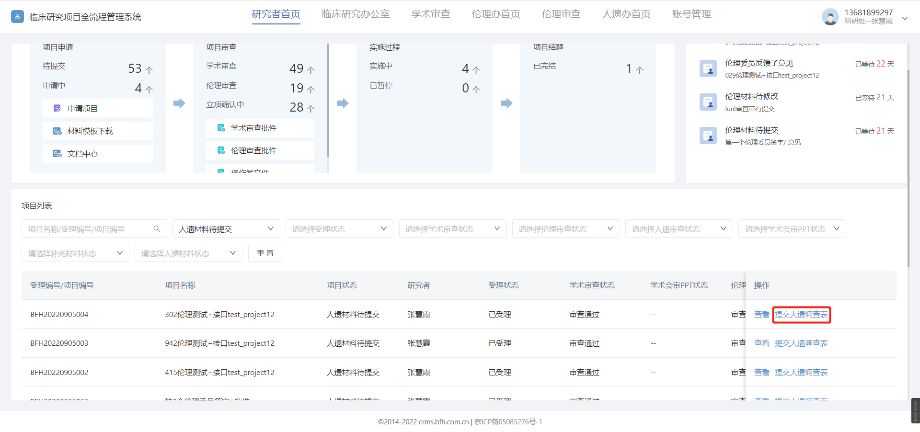
提交人遗申请
1.点击“提交人遗调查表”，开始填写人遗调查表；

Slide 15
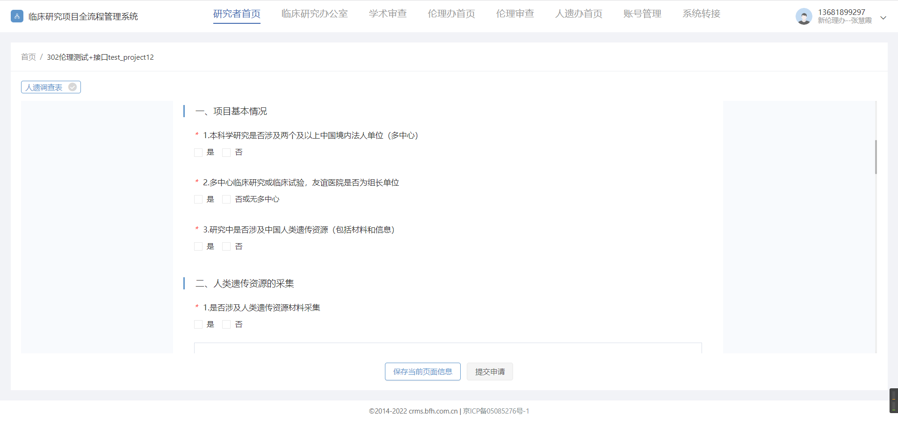
提交人遗申请
2.填写人遗调查表，页面填写后需点击“保存当前页面”，页面完成填写后，页面状态标识会从 变为 ；所有页面均填写完成后，即可点击“提交申请”；

Slide 16
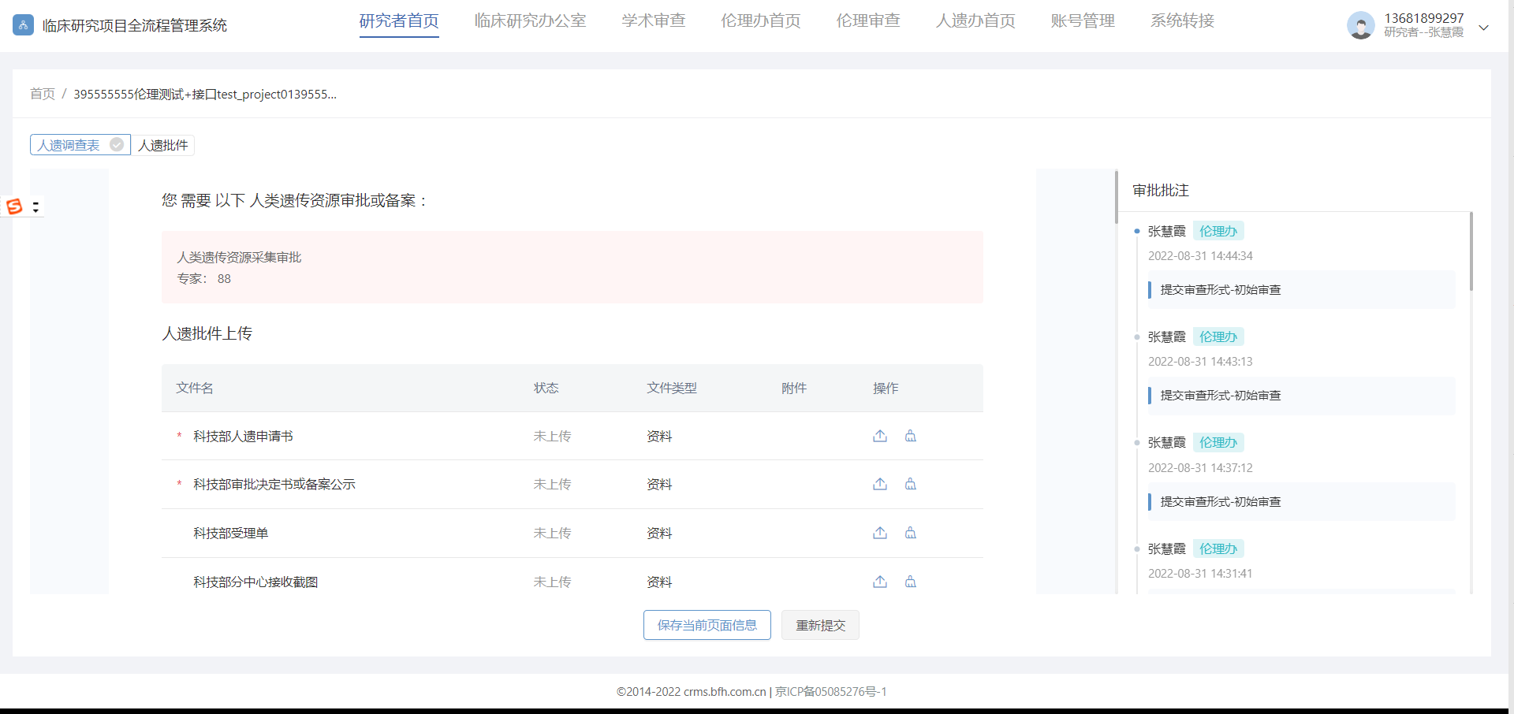
提交人遗申请
3.若人遗秘书判定需要上报人遗 提交相关人遗材料（组长单位：申请书 、公示截图或批件）请根据红色部分人遗审批结论，提供相关人遗批件（如科技部审批决定书等）

Slide 17
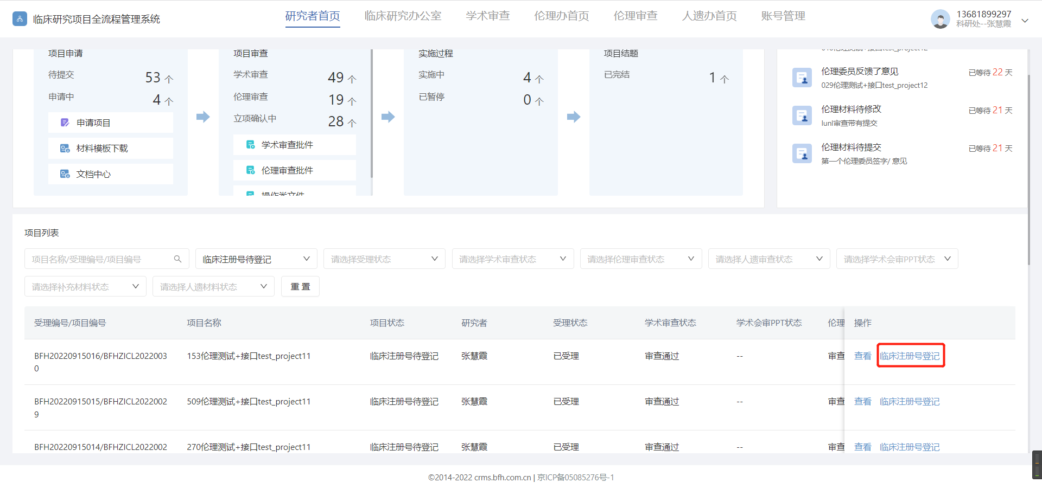
临床注册号登记
1.点击“临床注册号登记”，开始填写临床注册号登记情况；

Slide 18
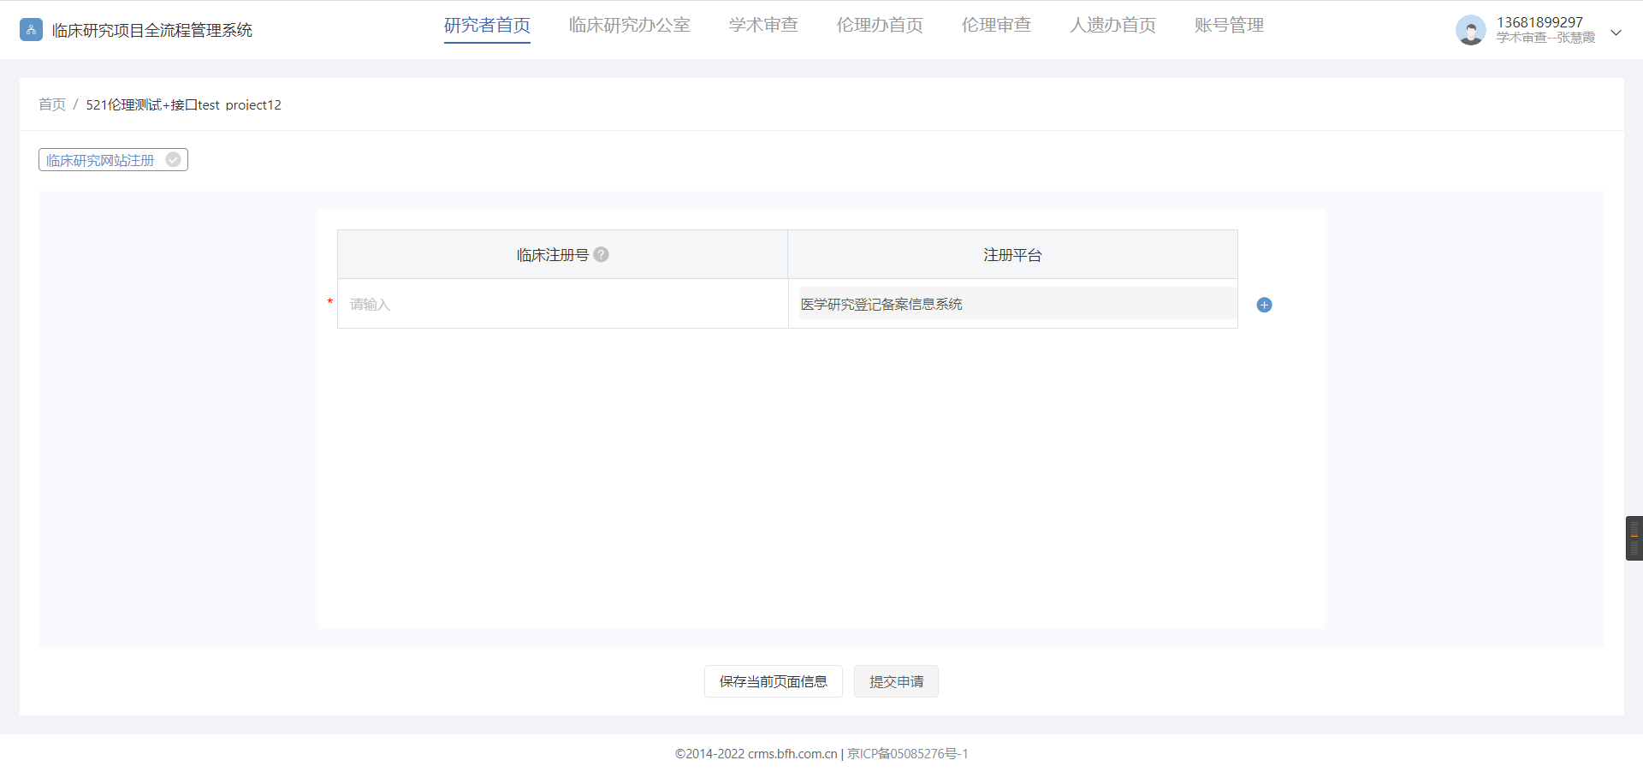
临床注册号登记
2.填写临床注册号；
“医学研究登记备案信息系统”默认必填，完成填写后需点击“保存当前页面”，页面状态标识会从 变为 ，之后即可点击“提交申请”；

Slide 19
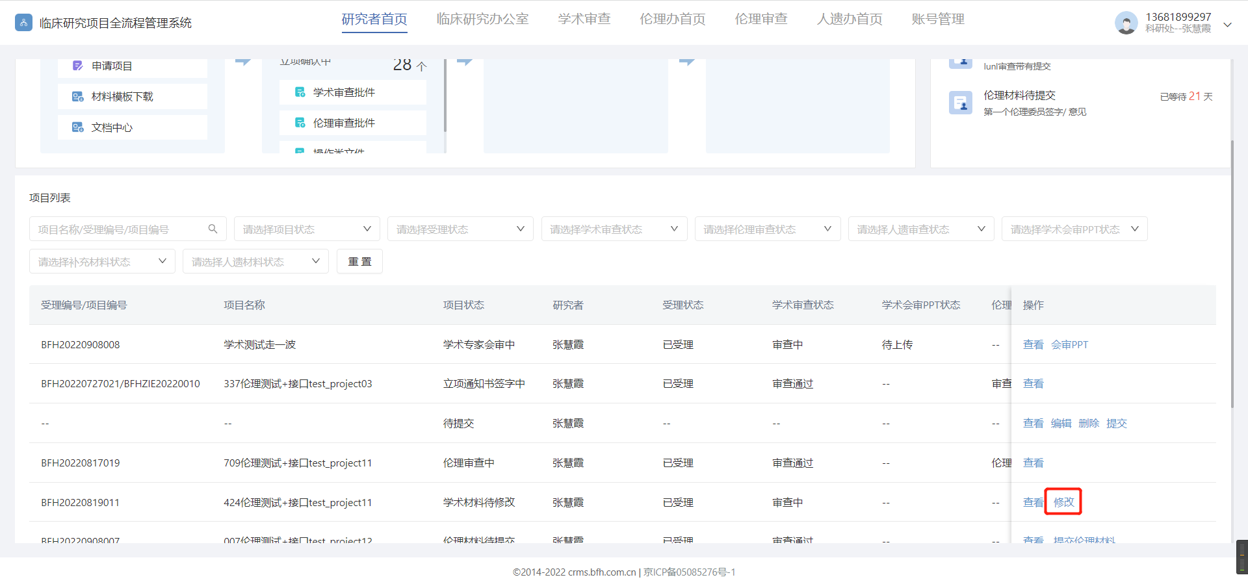
项目任何资料被驳回/项目资料需复审
点击“修改”即可修改被驳回/需要复审的材料；

Slide 20
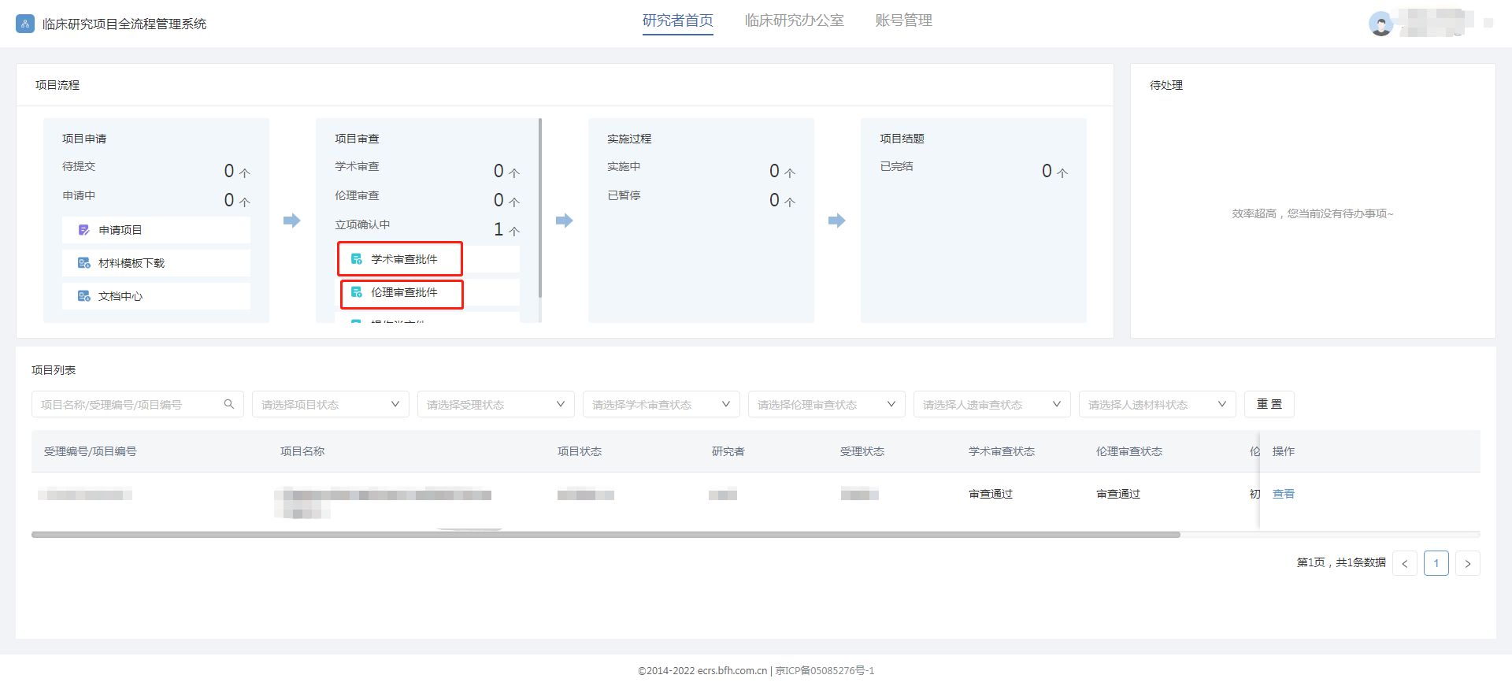
下载学术/伦理审查批件
审查通过后，点击学术/伦理审查批件可进行相应批件电子版下载，不再发放纸板批件。

Slide 21
THANK YOU!

